Slide 1
Chapter 07 효과

Slide 2
목차
효과에 대해서
해당 엘리먼트 보이게 하기-show()
해당 엘리먼트를 사라지게 하기-hide()
해당 엘리먼트의 상태에 따라, 사라지거나 보이게 하기-toggle()
슬라이딩-slideUp(), slideDown(), slideToggle()
해당 엘리먼트를 서서히 보이게 하기-fadeIn()
페이딩-fadeIn(), fadeOut(), fadeToggle()
엘리먼트에 투명도 값 변경하기-fadeTo()
사용자 효과-animate()

Slide 3
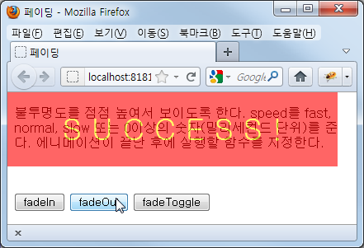
효과에 대해서
jQuery는 포토 샵과 같은 그래픽 제작 툴에서 제공하는 도큐먼트의 변화를 표시하기 위한 다양한 애니메이션 효과를 위한 메소드를 제공한다.

Slide 4
기본 이펙트 메서드
메소드 | 설명
show() | 엘리먼트를 나타나게 한다.
hide() | 엘리먼트를 사라지게 한다.
toggle() | 엘리먼트가 사라졌다 나타나도록 하는 상태를 반복하도록 한다.
slideDown() | 해당 엘리먼트의 앞에 원하는 내용을 추가한다.
slideUp() | 엘리먼트의 높이가 서서히 0에 가깝게 줄어가며 사라진다.
slideToggle() | 해당 엘리먼트의 상태에 따라, 위로 사라지게 하거나 내려서 등장시킨다.
fadeIn() | 엘리먼트의 불투명도를 점점 높여서 엘리먼트가 보이도록 한다.
fadeOut() | 불투명도를 점점 감소하면서 해당 엘리먼트를 서서히 사라지게 한다.
fadeTo() | 대상 엘리먼트를 지정한 투명도 값으로 변경한다.
fadeToggle() | 엘리먼트를 감추거나 나타나도록 하기를 반복한다.
animate() | 엘리먼트를 감추거나 나타나도록 하기를 반복한다.

Slide 5
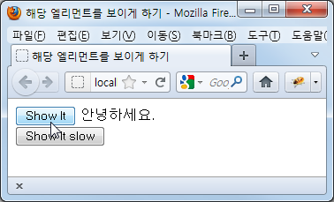
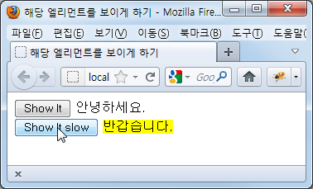
해당 엘리먼트 보이게 하기-show()
show(speed, function)
엘리먼트를 나타나게 한다.

Slide 6
해당 엘리먼트 보이게 하기-show()
$("button:eq(0)").click(function () {
$("span:first").show();
});
$("button:eq(1)").click(function () {
$("span:last").show("slow", function() {
$(this).css('background', 'yellow');
});
});
<body>
<button>Show It</button>
<span>안녕하세요.</span> <br>
<button>Show It slow</button>
<span>반갑습니다.</span>
</body>

Slide 7
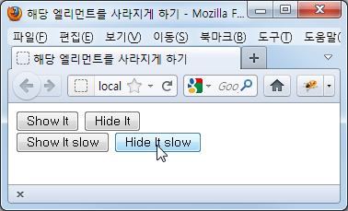
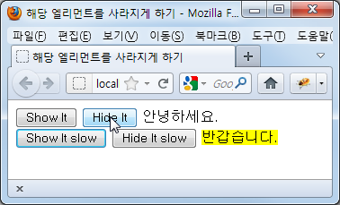
해당 엘리먼트를 사라지게 하기-hide()
hide(speed, function)
엘리먼트를 사라지게 한다.

Slide 8
해당 엘리먼트를 사라지게 하기-hide()
$("button:eq(0)").click(function () {
$("span:first").show();
});
$("button:eq(2)").click(function () {
$("span:last").show("slow", function() {
$(this).css('background', 'yellow');
});
});
$("button:eq(1)").click(function () {
$("span:first").hide()
});
$("button:eq(3)").click(function () {
$("span:last").hide("slow", function() {
$(this).css('background', '');
});
});

Slide 9
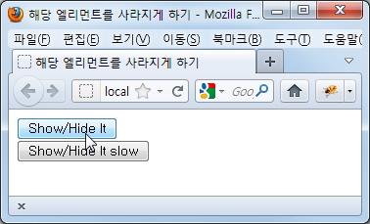
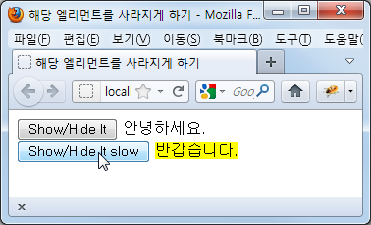
해당 엘리먼트의 상태에 따라, 사라지거나 보이게 하기-toggle()
toggle(speed, function)
엘리먼트가 사라졌다 나타나도록 하는 상태를 반복하도록 한다.

Slide 10
해당 엘리먼트의 상태에 따라, 사라지거나 보이게 하기-toggle()
$("button:eq(0)").click(function () {
$("span:first").toggle();
});
$("button:eq(1)").click(function () {
$("span:last").toggle("slow", function() {
$(this).css('background', 'yellow');
});
});
<body>
<button>Show/Hide It</button>
<span>안녕하세요.</span> <br>
<button>Show/Hide It slow</button>
<span>반갑습니다.</span>
</body>

Slide 11
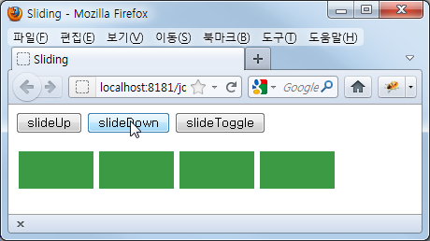
슬라이딩-slideUp(), slideDown(), slideToggle()

Slide 12
슬라이딩-slideUp(), slideDown(), slideToggle()
$('#slideUp').click(function () {
$("div").slideUp();
});
$('#slideDown').click(function() {
$("div").slideDown("slow");
});
$('#slideToggle').click(function () {
$("div").slideToggle("slow");
});
slideUp(speed, function)
엘리먼트의 높이가 서서히 0에 가깝게 줄어가며 사라진다.
slideDown(speed, function)
엘리먼트의 높이가 0부터 원래의 높이로 서서히 늘어가며 나타난다.
slideToggle(speed, function)
해당 엘리먼트의 상태에 따라, 위로 사라지게 하거나 내려서 등장시킨다.

Slide 13
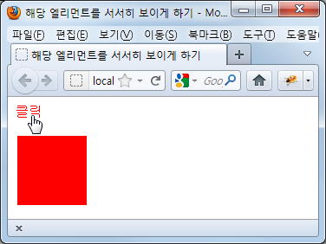
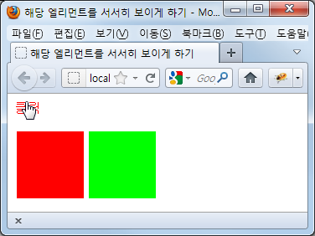
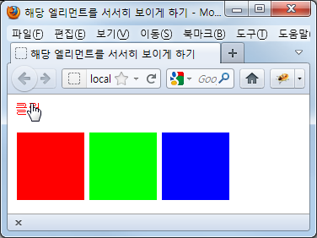
해당 엘리먼트를 서서히 보이게 하기-fadeIn()
$("div:hidden:first").fadeIn("slow");
fadeIn(speed, function)
엘리먼트의 불투명도를 점점 높여서 엘리먼트가 보이도록 한다.

Slide 14
해당 엘리먼트를 서서히 보이게 하기-fadeIn()
<head>
<meta charset="UTF-8">
<title>해당 엘리먼트를 서서히 보이게 하기</title>
<style>
span { color: red; cursor: pointer; }
div {
width: 80px; height: 80px; margin: 3px;
display: none; float: left;
}
div#red { background: #f00;}
div#green { background: #0f0;}
div#blue { background: #00f;}
</style>

Slide 15
해당 엘리먼트를 서서히 보이게 하기-fadeIn()
<script src="../js/jquery.js" type="text/javascript"></script>
<script type="text/javascript">
$(function() {
$(document.body).click(function () {
$("div:hidden:first").fadeIn("slow");
});
});
</script>
</head>
<body>
<span> 클릭 </span> <p>
<div id="red"></div>
<div id="green"></div>
<div id="blue"></div>
</body>

Slide 16
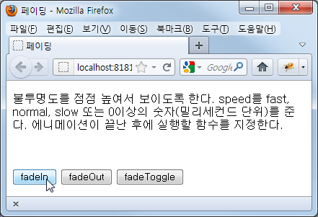
페이딩-fadeIn(), fadeOut(), fadeToggle()
fadeOut(speed, function)
불투명도를 점점 감소하면서 해당 엘리먼트를 서서히 사라지게 한다.
fadeToggle(speed, function)
엘리먼트를 감추거나 나타나도록 하기를 반복한다.

Slide 17
페이딩-fadeIn(), fadeOut(), fadeToggle()
$("#fadeIn").click(function () {
$("div").fadeIn(3000, function () {
$("span").fadeIn(100);
});
return false;
});
$("#fadeOut").click(function () {
$("div").fadeOut(3000, function () {
$("span").fadeIn(100);
});
return false;
});

Slide 18
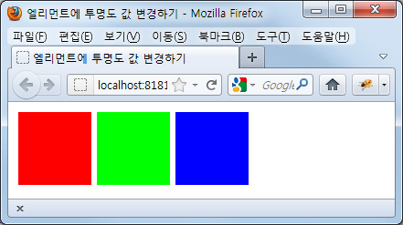
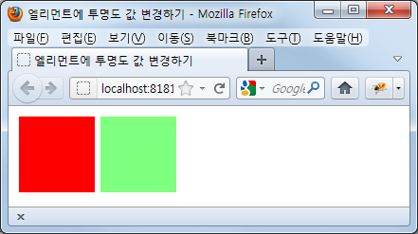
엘리먼트에 투명도 값 변경하기-fadeTo()
fadeTo(speed, opacity, function)
대상 엘리먼트를 지정한 투명도 값으로 변경한다.

Slide 19
엘리먼트에 투명도 값 변경하기-fadeTo()
$("div#red").click(function () {
$(this).fadeTo("slow", 1);
});
$("div#green").click(function () {
$(this).fadeTo("slow", 0.5);
});
$("div#blue").click(function () {
$(this).fadeTo("slow", 0);
});

Slide 20
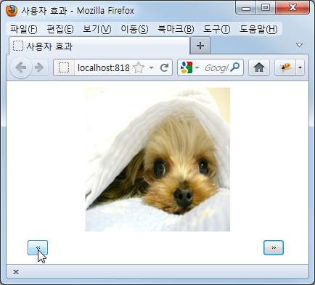
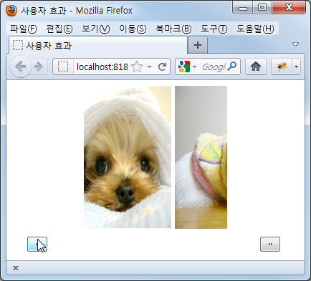
사용자 효과-animate()
animate(properties, speed, function)
엘리먼트를 감추거나 나타나도록 하기를 반복한다.

Slide 21
사용자 효과-animate()
$('.leftbtn').click(function(event){
$('#leftimage').animate({marginLeft:-210}, 2000);
});
$('.rightbtn').click(function(event){
$('#leftimage').animate({marginLeft:0 }, 2000);
});
<body>
<div id="region">
<div id="images">
<a href="#"><img src="../images/image3.jpg" id="leftimage" /></a>
<a href="#"><img src="../images/image4.jpg" id="rightimage" /></a>
</div>
</div>
<div id="direction">
<button class="leftbtn">&laquo;</button>
<button class="rightbtn">&raquo;</button>
</div>
</body>

Slide 22
Chapter 07 효과
Thank You !

